Slide 1
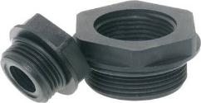
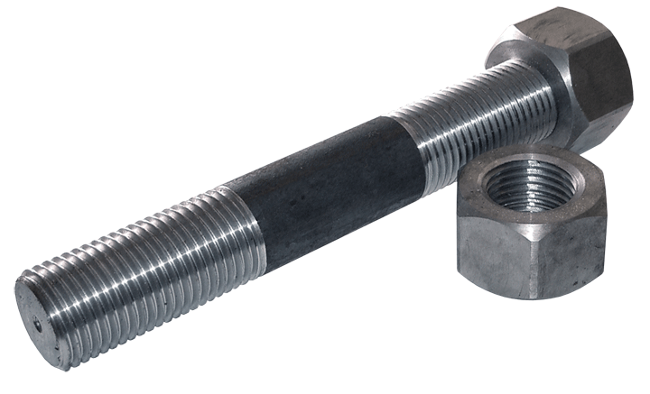
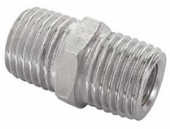
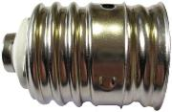
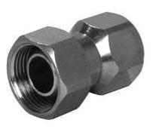
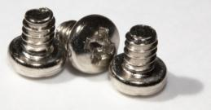
РЕЗЬБА. КЛАССИФИКАЦИЯ РЕЗЬБЫ. ИЗОБРАЖЕНИЕ И ОБОЗНАЧЕНИЕ РЕЗЬБЫ НА ЧЕРТЕЖАХ.

Slide 2
Девиз:
Использование в технике винтовых поверхностей (подсказано природой) – одно из замечательных достижений пытливой человеческой мысли в области техники.

Slide 3
Резьба – поверхность, образованная при винтовом движении плоского контура по цилиндрической или конической поверхности.
В основе образования резьбы лежит принцип получения винтовой линии.
Винтовая линия – это пространственная кривая, которая может быть образована точкой, совершающей движение по образующей какой-либо поверхности вращения, при этом сама образующая совершает вращательное движение вокруг оси.

Slide 4
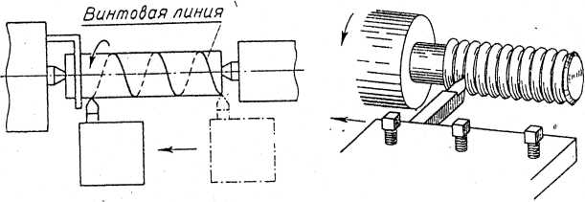
Нарезание резьбы происходит, когда на поверхности цилиндра винтовую линию описывает резец, равномерно движущийся вдоль образующей цилиндра, который вращается с постоянной скоростью вокруг своей оси.

Slide 5
Примеры применения винтовой линии

Slide 6
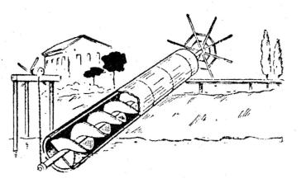
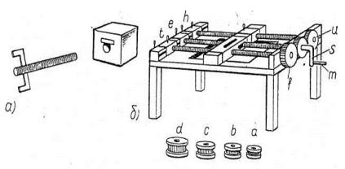
«Архимедов винт» и рисунки Леонардо да Винчи
Эскизы приспособлений для изготовления гаек и винтов, выполненные Леонардо да Винчи.

Slide 7
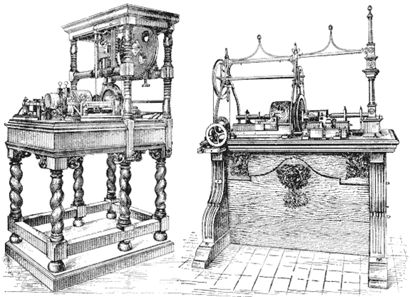
Токарно-копировальный станок А.К. Нартова 1712 г. в стиле русского барокко (слева). Большой токарно-копировальный станок А.К. Нартова 1718-1729 г.г. в стиле петровского барокко (справа).

Slide 8
Токарно-винторезный станок с механизированным суппортом и набором сменных зубчатых колёс
Дата изобретения: 1712 г.
Разработчик: Нартов Андрей Константинович

Slide 9
Станок А.К. Нартова токарно-копировальный. 1729 г.
В этом станке применены все лучшие достижения Нартова, доведенные до совершенства.

Slide 10
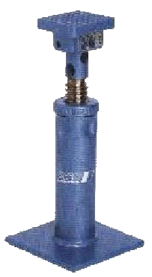
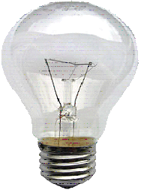
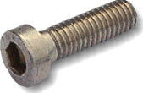
по эксплуатационному назначению
Крепежная
Ходовая
Специальная
РЕЗЬБА ПОДРАЗДЕЛЯЕТСЯ
Применяются в неподвижных крепежных соединениях (метрическая, дюймовая, трубная).
Параметры, а именно профиль, шаг и диаметр, не соответствуют стандартам.
Применяются в подвижных соединениях, предназначенных для преобразования вращательного движения в поступательное (грузовые винты домкратов, ходовые винты металлорежущих станков и др.) (упорная, трапецеидальная, прямоугольная, круглая).

Slide 11
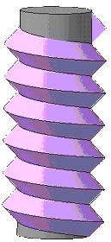
по направлению винтовой линии
Правая
Левая
РЕЗЬБА ПОДРАЗДЕЛЯЕТСЯ
подъем винтовой линии на видимой (передней) стороне идет слева направо
подъем винтовой линии на видимой (передней) стороне идет справа налево

Slide 12
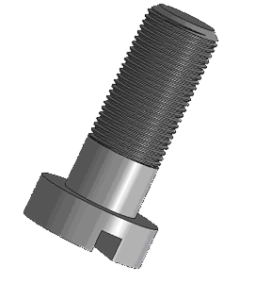
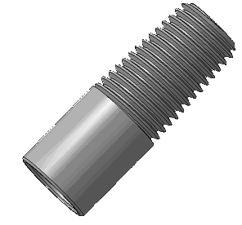
по форме поверхности
Цилиндрическая
Коническая
РЕЗЬБА ПОДРАЗДЕЛЯЕТСЯ
резьба, образованная на цилиндрической поверхности
резьба, образованная на конической поверхности

Slide 13
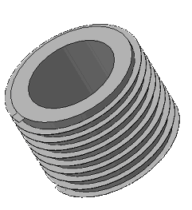
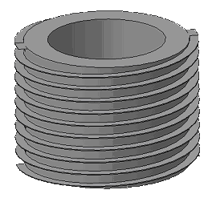
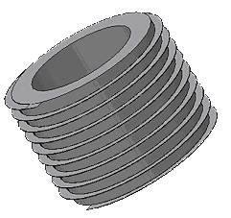
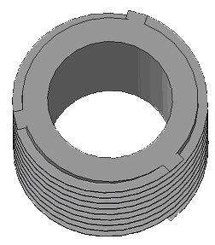
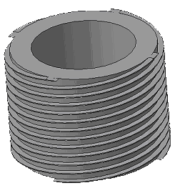
по числу заходов
Однозаходная
Многозаходная
РЕЗЬБА ПОДРАЗДЕЛЯЕТСЯ
при перемещении по поверхности одного плоского профиля
при одновременном перемещении по поверхности двух, трех и более плоских профиля, равномерно расположенных по окружности относительно друг друга

Slide 14
P
P
P
P_{h} = 2P
P_{h} = 3P
двухзаходная
трехзаходная
Однозаходная резьба
Многозаходная резьба

Slide 15
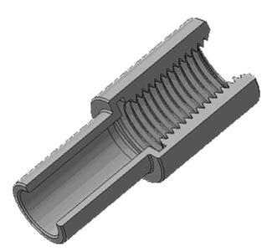
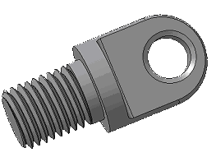
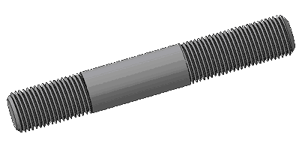
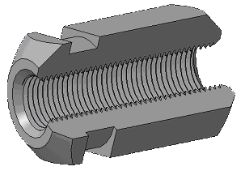
по расположению резьбы
Внешняя
Внутренняя
РЕЗЬБА ПОДРАЗДЕЛЯЕТСЯ
резьба, нарезанная на внутренней поверхности
резьба, нарезанная на наружной поверхности

Slide 16
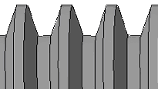
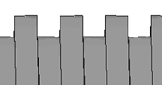
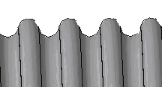
РЕЗЬБА ПОДРАЗДЕЛЯЕТСЯ
по форме профиля
Треугольная
Трапецеидальная
Упорная
Прямоугольная
Круглая
Стандартные
Специальные

Slide 17
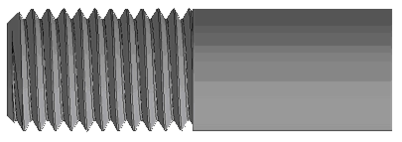
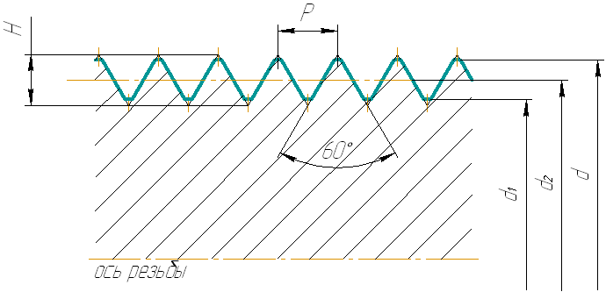
Метрическая резьба
(ГОСТ 9150 – 2002)
с углом профиля α = 60 ˚
Согласно ГОСТ 8724 – 2002 метрическая резьба делится на два типа:
с крупным шагом – применяется в соединениях, подвергающихся ударным нагрузкам;
с мелким шагом – применяется в соединениях стандартными резьбовыми деталями (винты, гайки, болты и шпильки).

Slide 18
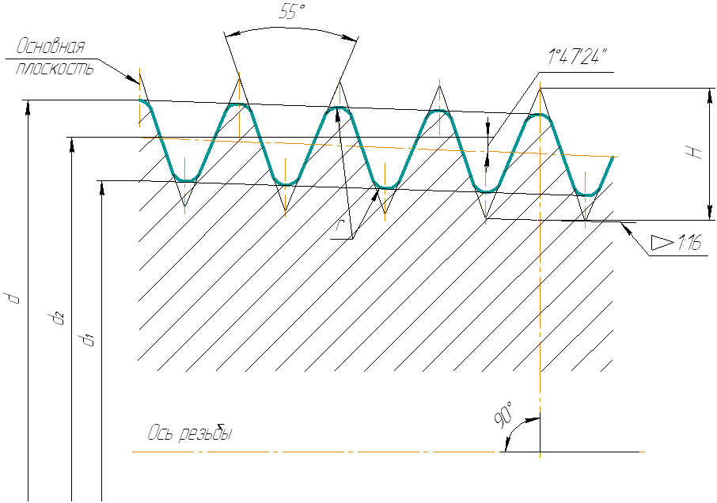
Цилиндрическая резьба ГОСТ 6357 – 81 представляет собой дюймовую резьбу с мелким шагом, закругленными впадинами с углом α = 55 ˚
Трубная резьба
Коническая резьба
ГОСТ 6211 – 84 соответствует закругленному профилю трубной цилиндрической резьбы с углом α = 55 ˚
Конические резьбы применяют в трубных соединениях для получения герметичности без специальных уплотняющих материалов (льняных нитей, пряжи с суриком и т. д.).

Slide 19
Упорная резьба (ГОСТ 10177 – 82). Профиль – неравнобочная трапеция с углом рабочей стороны 3˚ и нерабочей – 30˚
Трапецеидальная резьба (ГОСТ 9484 – 81). Профиль – равнобочная трапеция с углом α = 30˚.
Трапецеидальная резьба применяется для передачи осевых усилий и движения в ходовых винтах.
Симметричный профиль резьбы позволяет применять ее для реверсивных винтовых механизмов.
Применяется в грузовых винтах для передачи больших усилий, действующих в одном направлении (в мощных домкратах, прессах и т. д.).

Slide 20
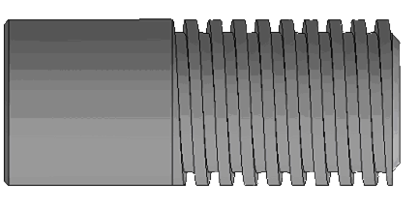
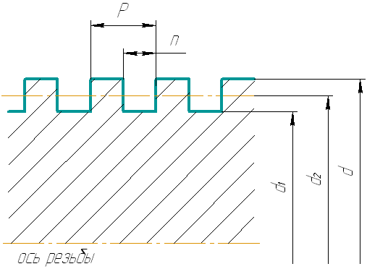
Прямоугольная и квадратные резьбы
СПЕЦИАЛЬНЫЕ РЕЗЬБЫ
Круглая резьба
Применяются для передачи осевых усилий в грузовых винтах и движения в ходовых винтах.
Применяется в машиностроении там, где имеются большие динамические нагрузки или высокая загрязненность.

Slide 21
КЛАССИФИКАЦИЯ РЕЗЬБЫ
резьба подразделяется
форме поверхности
расположению резьбы
направлению винтовой линии
числу заходов
эксплуатационному назначению
форме профиля
Внешняя
Внутренняя
Крепежная
Ходовая
Специальная
Цилиндрическая
Коническая
Правая
Левая
Треугольная
Трапецеидальная
Упорная
Прямоугольная
Круглая
Однозаходная
Многозаходная

Slide 22
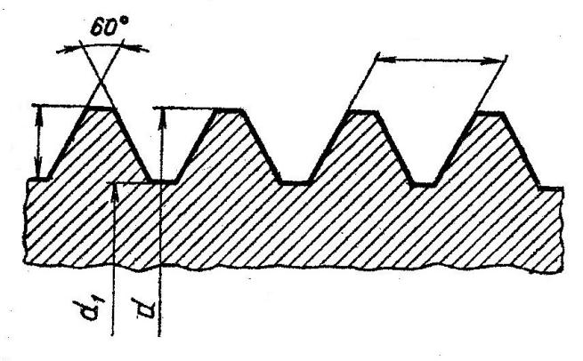
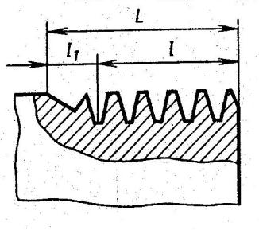
Основные параметры резьбы
P
d – наружный диаметр
d1 – внутренний диаметр
P – шаг резьбы
60˚ – угол профиля
h – глубина резьбы
h
L – длина резьбы
l – резьба полного профиля
l1 – сбег резьбы

Slide 23
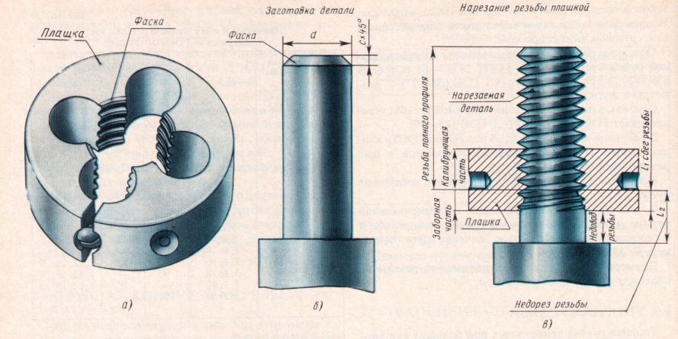

Slide 24
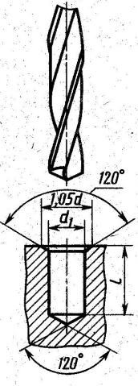
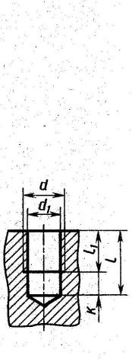
Последовательность получения резьбы в гнезде

Slide 25
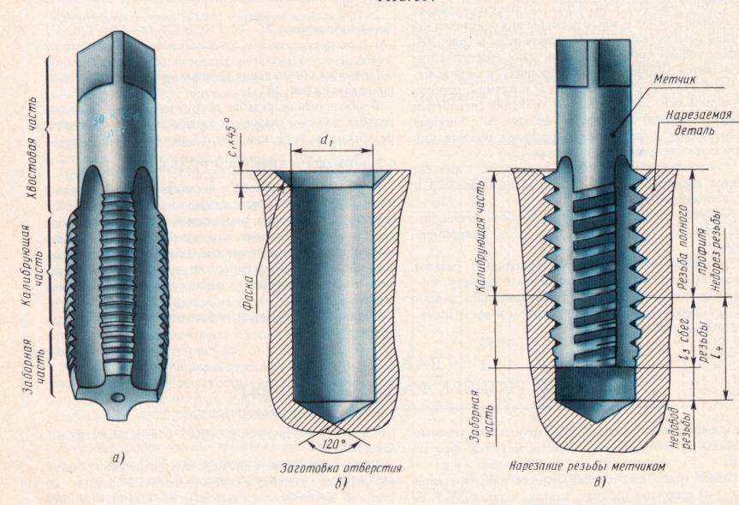

Slide 26
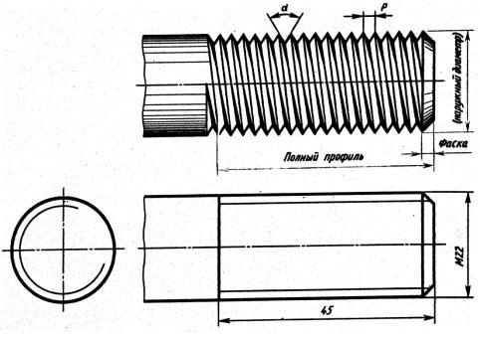
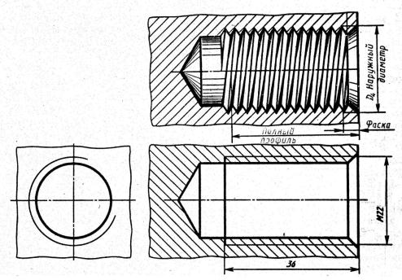
Изображение резьбы на стержне:
натуральное и условное
Изображение резьбы в отверстии (в разрезе):
натуральное и условное

Slide 27
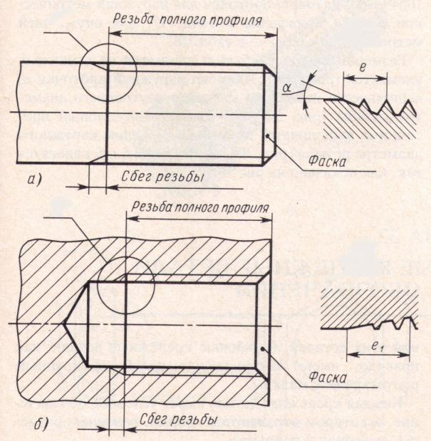
А
А (5:1)
Изображение сбега резьбы на чертежах:
а) на стержне;
б) в отверстии.
На выносных элементах изображены формы сбегов резьбы
Б
Б (5:1)

Slide 28
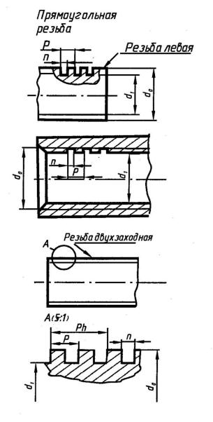
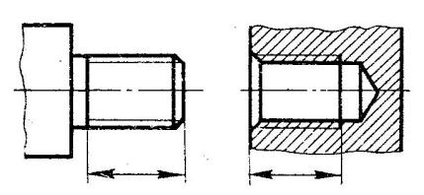
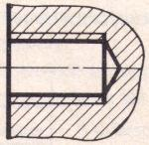
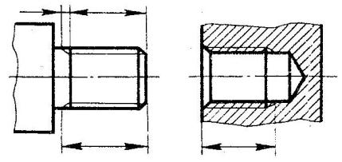
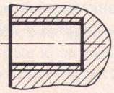
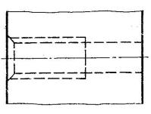

Slide 29
Структура обозначения резьбы
1
2
˟
3
4
-
5
1. Условное обозначение типа (профиля) резьбы.
М – метрическая,
G – трубная цилиндрическая,
R – трубная коническая,
Tr – трапецеидальная,
S – упорная,
Кр – круглая.
2. Наружный диаметр резьбы (в мм или дюймах). В обозначении конической резьбы указывается наружный диаметр в дюймах со знаком «"» [1" = 24,5 мм].
3. Шаг резьбы или ход резьбы (в мм). Шаг резьбы указывается для метрической (мелкий шаг), трапецеидальной и упорной резьбы.
Для многозаходных резьб в обозначении резьбы входит ход резьбы, а шаг проставляется в скобках.
4. Направление винтовой линии. Направление винтовой линии указывается только для левой резьбы (LH).
5. Поле допуска или класс точности резьбы. Обозначение поля допуска диаметра резьбы состоит из цифры, показывающей степень точности, и буквы, обозначающей основное отклонение.

Slide 30
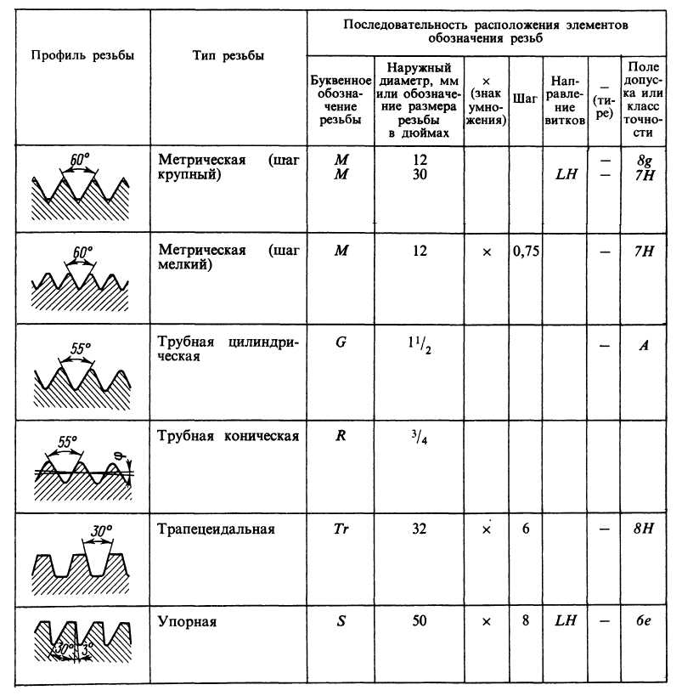
Общая схема обозначения резьбы

Slide 31
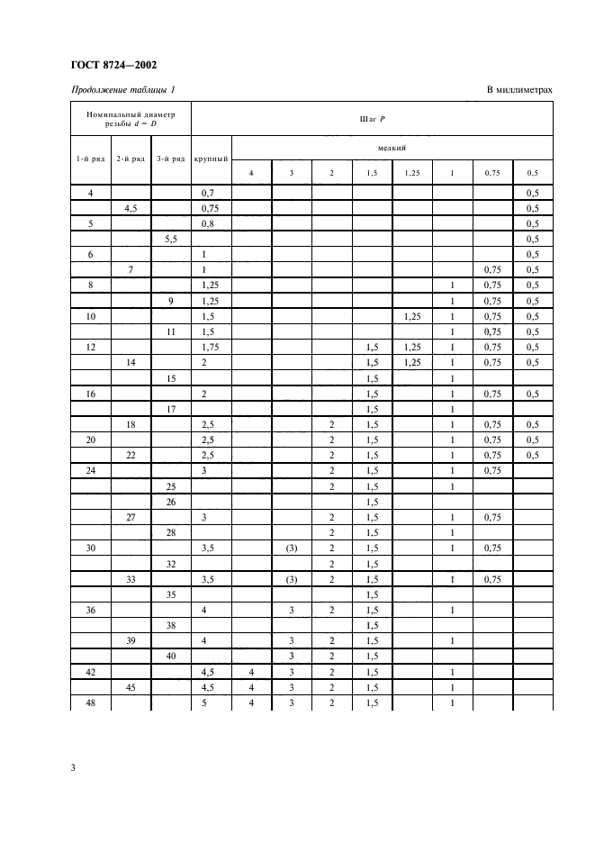
Диаметры и шаги метрической резьбы
(выдержка из ГОСТ 8724-2002 Основные нормы взаимозаменяемости Резьба метрическая. Диаметры и шаги).

Slide 32
Примеры обозначения резьбы

Slide 33
Примеры обозначения резьбы

Slide 34
СПАСИБО ЗА ВНИМАНИЕ.

